Slide 1



Invierno de 2013-14/Tema 3: Lo que más importa
“La práctica de la piedad”
16 de febrero de 2014
(1 Timoteo 4:7-10; Tito 3:1-9)
Iglesia Bíblica Bautista de Aguadilla
Estudios Bíblicos Lifeway ®

Slide 2
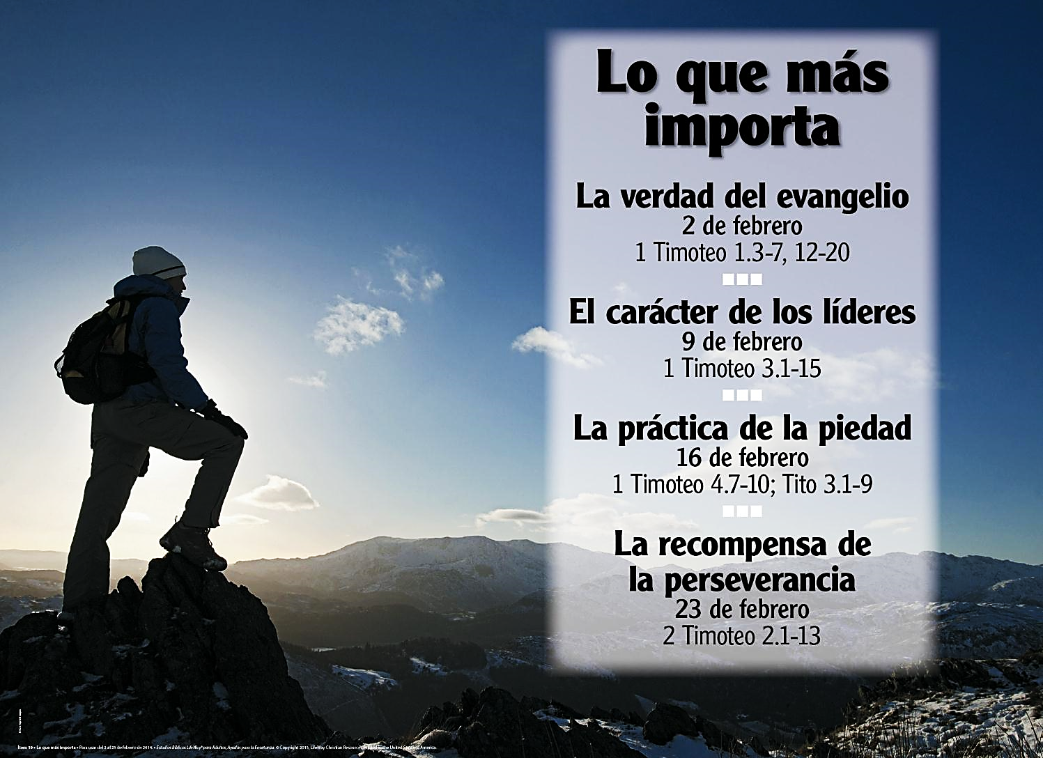

Slide 3

Tema General
Esta lección examina la disciplina y la base de la piedad.

Slide 4
Bosquejo de Estudio
Los beneficios de la piedad (1 Timoteo 4:7-10)
La base de la piedad (Tito 3:1-8a)
La devoción de la piedad (Tito 3:8b-9)

Slide 5

Texto Clave
“Ejercítate para la piedad; porque el ejercicio corporal para poco es provechoso, pero la piedad para todo aprovecha” (RVR60 1 Timoteo 3:7b-8a)

Slide 6
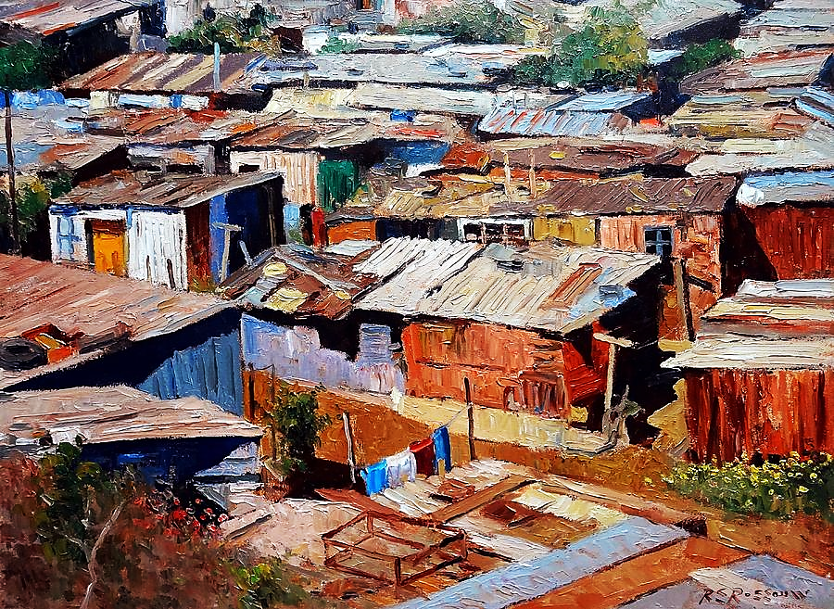
Los beneficios de la piedad (1 Timoteo 4:7-10)

Slide 7
Los beneficios de la piedad (1 Timoteo 4:7-10)
⁷Desecha las fábulas profanas y de viejas. Ejercítate para la piedad; ⁸porque el ejercicio corporal para poco es provechoso, pero la piedad para todo aprovecha, pues tiene promesa de esta vida presente, y de la venidera. ⁹Palabra fiel es esta, y digna de ser recibida por todos...

Slide 8
Los beneficios de la piedad (1 Timoteo 4:7-10)
... ¹⁰Que por esto mismo trabajamos y sufrimos oprobios, porque esperamos en el Dios viviente, que es el Salvador de todos los hombres, mayormente de los que creen.

Slide 9
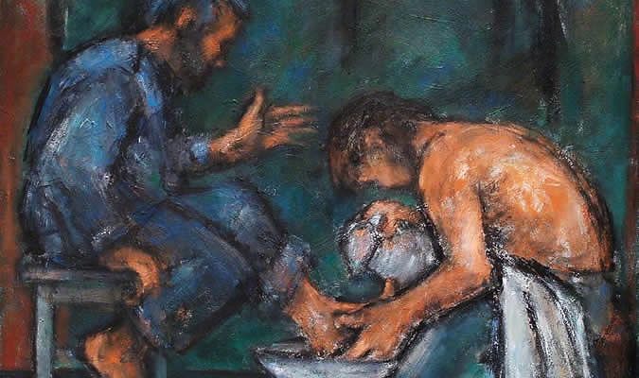
La base de la piedad (Tito 3:1-8a)

Slide 10
La base de la piedad (Tito 3:1-8a)
“Los diáconos asimismo deben ser honestos, sin doblez, no dados a mucho vino, no codiciosos de ganancias deshonestas; que guarden el misterio de la fe con limpia conciencia. Y éstos también sean sometidos a prueba primero, y entonces ejerzan el diaconado, si son irreprensibles. Las mujeres asimismo sean honestas, no calumniadoras, sino sobrias, fieles en todo...”

Slide 11
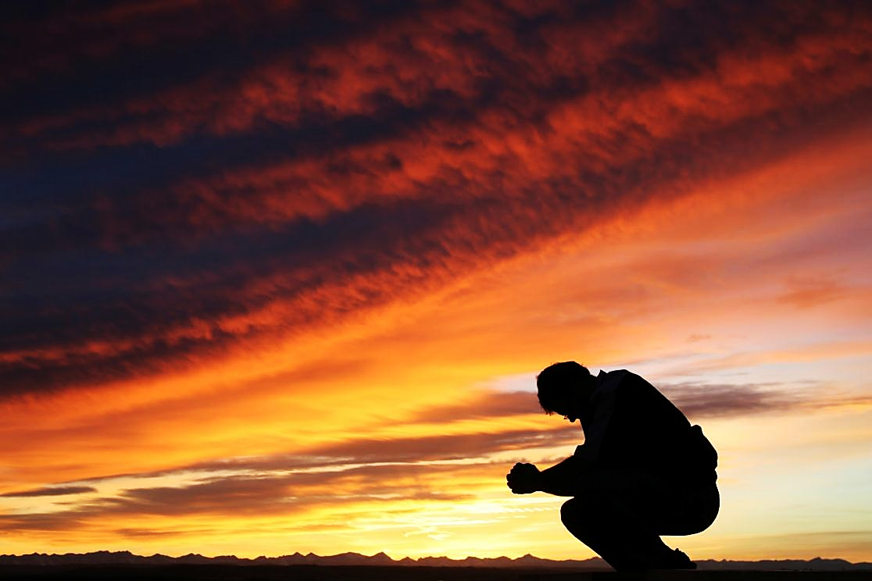
La devoción de la piedad (Tito 3:8b-9)

Slide 12
La devoción de la piedad (Tito 3:8b-9)
“Esto te escribo, aunque tengo la esperanza de ir pronto a verte, para que si tardo, sepas cómo debes conducirte en la casa de Dios, que es la iglesia del Dios viviente, columna y baluarte de la verdad.”

Slide 13
Aplicaciones
EL entrenamiento para la piedad no es opcional para los creyentes.
La fe y el comportamiento son acciones vitales para todo aquel que camina con Cristo.
No se puede vivir una vida piadosa fuera de una relación con Cristo y el poder de Su Espíritu viviendo dentro de nosotros.

Slide 14

Recursos
  Carson, D.A. et al. Nuevo comentario Bı́blico: Siglo veintiuno. electronic ed. Miami: Sociedades Bı́blicas Unidas, 2000.
  Fernández, Óscar J. et al. Eds. Estudios Bíblicos Lifeway para Adultos. Vol. 13, Núm. 2. Nashville, TN: Lifeway Church Resources, 2013. 119-128.
Henry, Matthew, y Francisco Lacueva. Comentario Bı́blico de Matthew Henry. Barcelona: Editorial CLIE, 1999.
Reina Valera Revisada (1960). Miami: Sociedades Bíblicas Unidas, 1998.
http://www.dsmedia.org/resources/illustrations/sweet-publishing/ (imágenes bíblicas).
http://st-takla.org/Gallery/Bible/Illustrations/Bible-Slides/OT/Jeremiah.html (imágenes bíblicas).

Slide 15

Próximo Estudio Dominical
Invierno de 2013-14/Tema 3: Lo que más importa
“La recompensa de la perseverancia”
23 de febrero de 2014
Leer y meditar en:
(2 Timoteo 2:1-13)

Slide 16


